Slide 1
BATERÍA VIRTUAL
Proyecto final de Informática Audiovisual
Adrián Fernández Alonso – UO264268
Iván Rodríguez Ovín – UO265368
Carlos Peláez Remis – UO258901

Slide 2
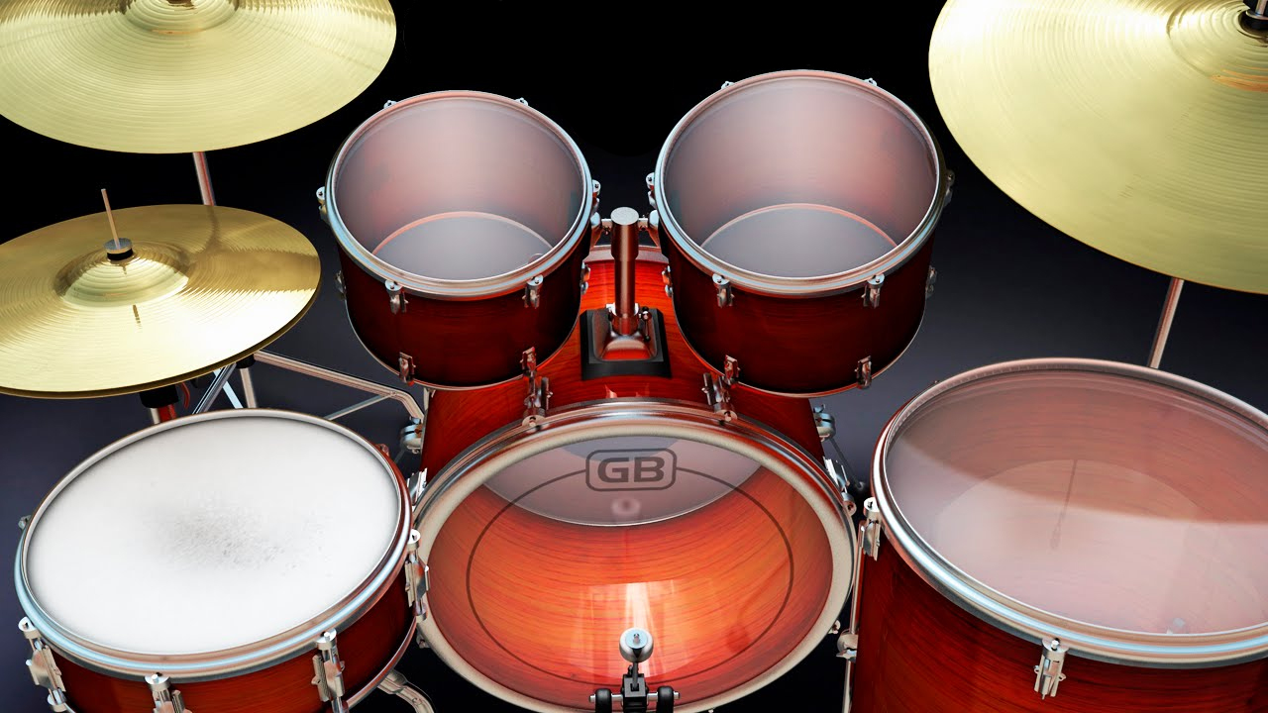
LA IDEA

Slide 3

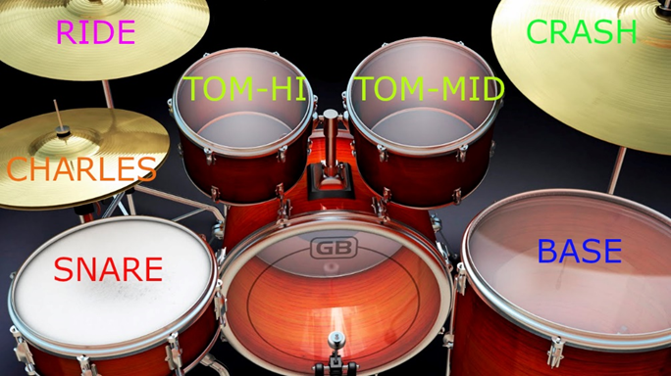
DISEÑO Y ESTRUCTURA
ESTRUCTURA:
  Minus_Drum
  EstaDentroDeElipse
  Elemetos de la batería
PROCESSING
  OPENCV
  CASCADES – XML
  SONIDO

Slide 4

CONCLUSIONES
OPENCV no convence
  KINNECT
USO DE BITBUCKET - GITKRAKEN
TRABAJO MEDIANTE VIDEOLLAMADAS

Slide 5
VÍDEOS DE PRESENTACIÓN Y DEMOSTRACIÓN
ENLACES:
  Making-of: https://www.youtube.com/watch?v=9gjL9TsLfYg
  Demo: https://www.youtube.com/watch?v=vUSnV2DA6CY&feature=youtu.be

Slide 6

PREGUNTAS

